Slide 1
Осенняя композиция из квиллинга (часть 1)
Котелевец Д.А., ПДО , МБОУ ДО ЦТ «Мастер»
ТО «Волшебный завиток»
По МК Масагутовой Л. В. (ped-kopilka)

Slide 2
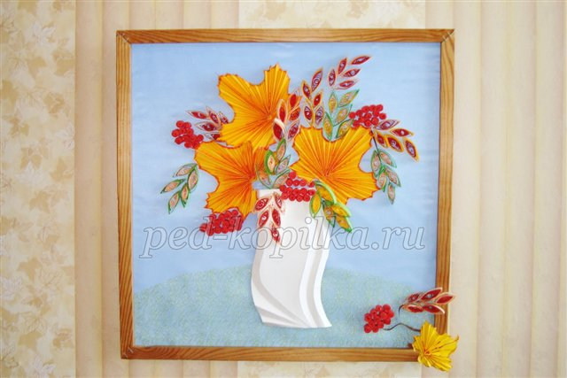
Готовая творческая работа

Slide 3
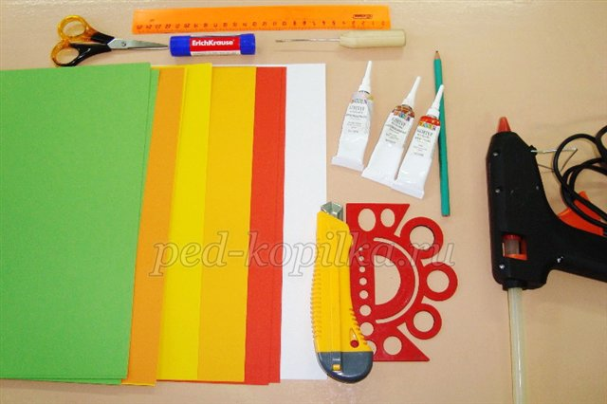
Необходимые материалы:
цветная принтерная бумага;
ножницы;
клей;
клеевой пистолет;
плотный лист бумаги белого цвета (бумага для пастели или для черчения);
полоски для квиллинга 3 мм;
инструмент для квиллинга:
краски контурные;
карандаш.

Slide 4
Изготовление кленовых листьев
Лист принтерной бумаги, сгибаем пополам.
Прикладываем к линии сгиба шаблон кленового листа, обводим и вырезаем.
Получившуюся заготовку складываем по типу «гармошки», начиная с широкого края, чем мельче складки, тем нежней и изящней получится лист.
Середину «гармошки» соединяем при помощи степлера.
Промазываем грани длинных краев клеем и склеиваем.
Получился вот такой кленовый лист. Количество листьев зависит от задуманной композиции.

Slide 5
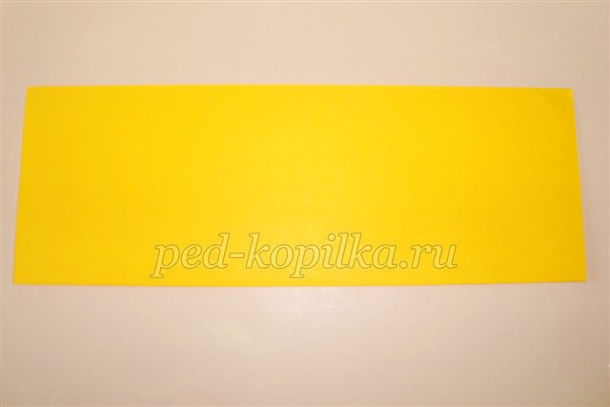
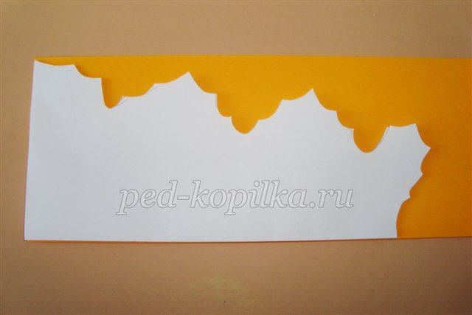
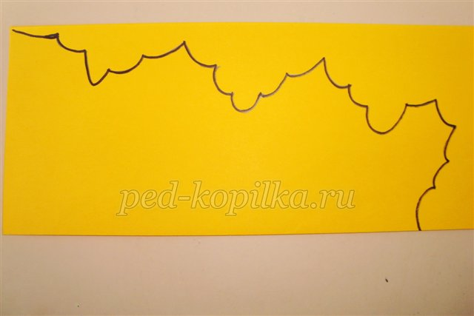
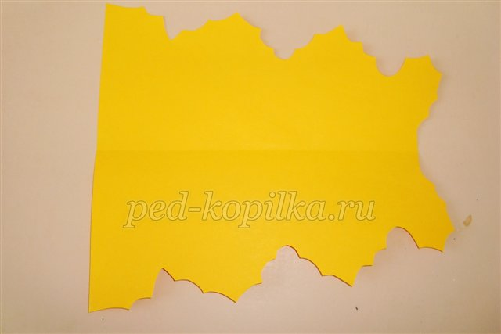
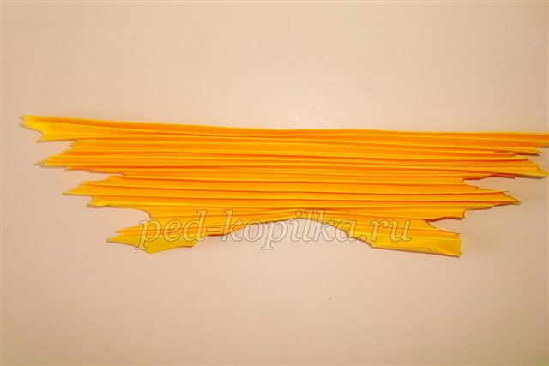
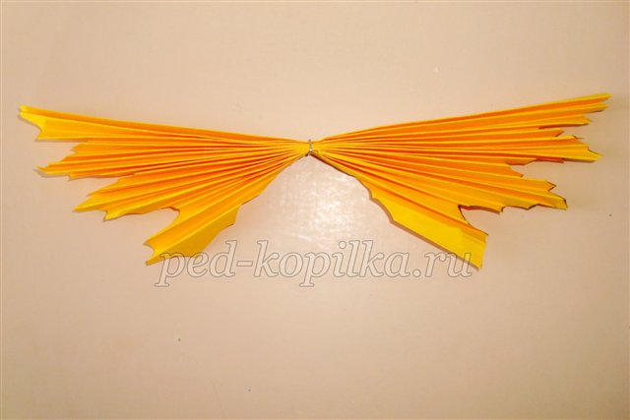

Slide 6
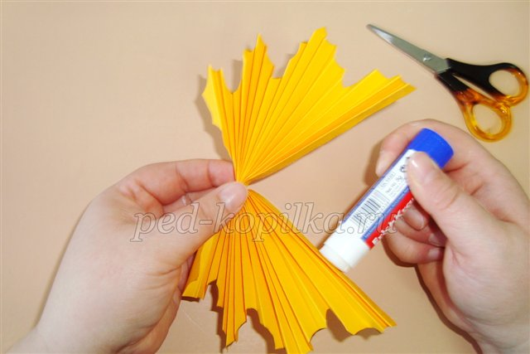
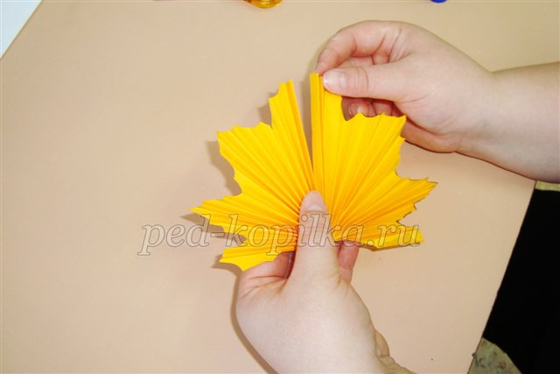
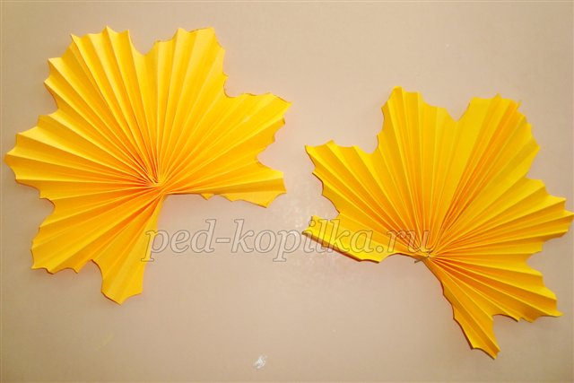

Slide 7
Творческих успехов!!!

